Slide 1
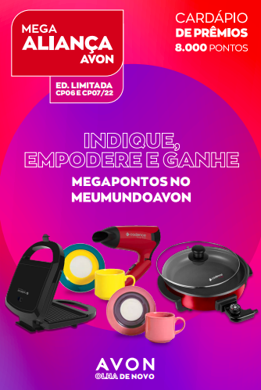
Um para CP09
E outro CP14
10.000
GANHE, MEGAPONTOS NO MEU MUNDO AVON INDICANDO E EMPORERANDO NOVAS REPRESENTANTES!
Manter o briefing que te passei por reunião sobre a capa ser mais clean e destacar os pontos principais, podendo até usar persona se necessário e retirar os produtos uma vez q já são destacados no interior.

Slide 2
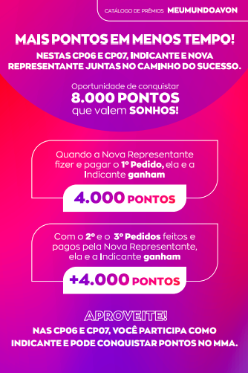
Um para CP09
E outro CP14
10.000 PONTOS
Quando.......1º pedido, a Indicante ganha....
2.000 PONTOS
Com o .......Representante, a Indicante ganha....
8.000 PONTOS
E NÃO SE ESQUEÇA, A NOVA REPRESENTANTE ENVIOU PEDIDO, GANHOU PRODUTO AVON NA CAIXA DA PRÓPRIA CAMPANHA!
EXCLUSIVO 2ª A 6ª CP
APROVEITE! TODAS AS REPRESENTANTES PODEM INDICAR E CONQUISTAR PONTOS NO MMA.
EMPRESÁRIAS QUE FIZEREM INDICAÇÕES PARA FORA DO SEU SETOR TAMBÉM PARTICIPA COMO INDICANTE!

Slide 3
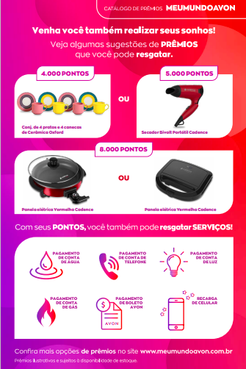
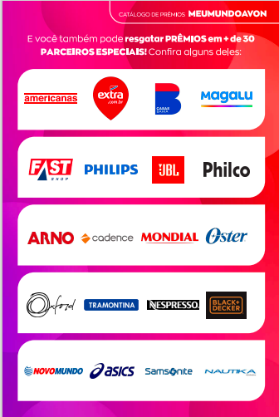
Alterar
produtos
Ir alternando os parceiros para não ficar repetitivo

Slide 4
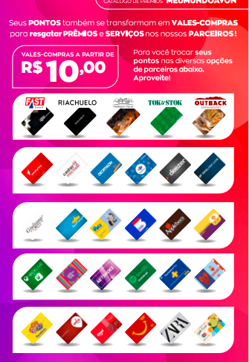
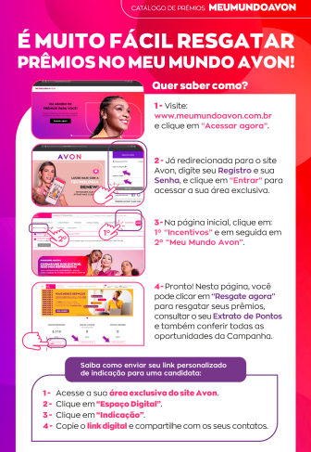
Ok

